Slide 1
التحف الزجاجية في العصرين الأيوبي والمملوكي
ماهية الزجاج :-
الفرق بين الزجاج والبللور الصخري والزجاج البللوري .
طرق صناعة وتشكيل الزجاج ( الصب – النفخ في الهواء – السحب أو النفخ في القالب ) .
الأفران وجيوب التكييف .

Slide 2
طرق زخرفة الزجاج
1- القالب أثناء التشكيل .
2- الحز – الحفر .
3- القطع .
4- الملقاط أو المشط .
5- الخيوط الزجاجية ( الباربوتين ) أو الأقراص المضغوطة.
6- التذهيب ( علي البارد – علي الساخن ).
7- البريق المعدني .
8- المينا ( شفافة اومعتمة ) .

Slide 3
الأشكال والوظائف
الأكواب – وسائل الاضاءة-السكريات – الاطباق – القماقم – القنينات – الدوارق – الشمسيات والقمريات – الكؤوس – وغير ذلك .
- تأهيل العمائر لتعليق وسائل الاضاءة .
التحف الزجاجية التيمورية .
التحف الزجاجية اليمنية .

Slide 4
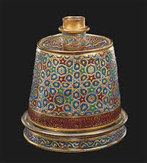
شمعدان زجاج – مصر – 15م

Slide 5
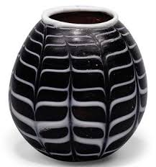
اناء من الزجاج العجيب - مصر أو سورية – 15

Slide 6
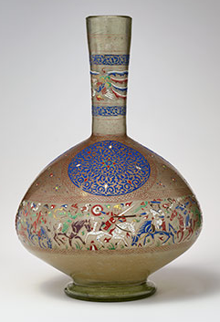
مملوكى ، سورية ، وقلده الغرب الأوربى .

Slide 7
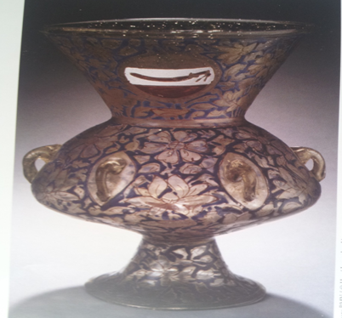
سلاحدار للسلطان حسن .

Slide 8
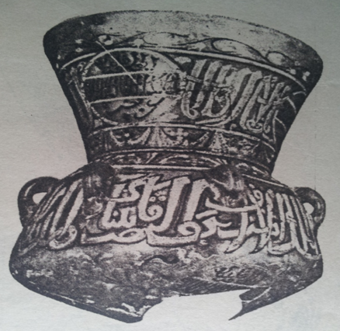

Slide 9
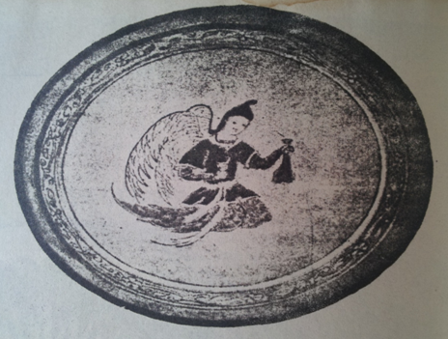
ايران تيموري - 15م .

Slide 10
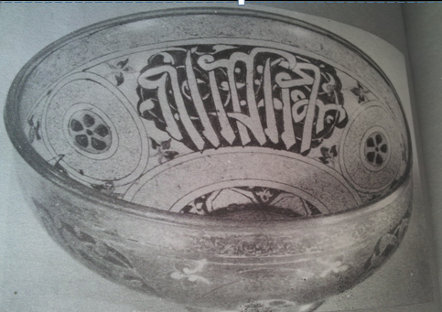
سلطانية باسم السلطان المجاهد ، زهرة اللؤلؤ أو المرجريت الخماسية – رنك بني رسول ؟

